Slide 1
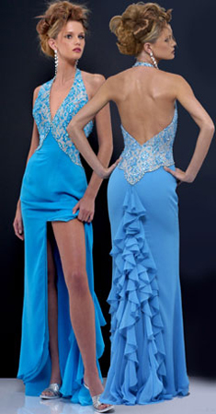
EL VESTIDO
Los vestidos de gala son necesarios para acudir a citas importantes ineludibles en las que queremos quedar bien y sobre todo no desentonar con nuestro atuendo. Para ello es importante llevar un vestido de moda que realce nuestra figura, acompañado de un peinado de gala que nos favorezca.

Slide 2
TIPOS DE VESTIDOS

Slide 3
TIPOS DE TELAS

